Slide 1
РАЗРАБОТКА МОБИЛЬНОГО ПРИЛОЖЕНИЯ "БАЗА ФИЛЬМОВ"
Работу выполнила: Москвина Е.С. Руковолитель: Мирошниченко Г.В. Группа: Пр-32

Slide 2
10/26/2026
О РАЗРАБОТКЕ
Приложение представляет собой удобный инструмент для любителей кино. Продукт позволяет вести личную базу фильмов, получать актуальную информацию о картинах из крупнейшей базы данных OMDb API и сохранять её локально на устройстве.
<number>

Slide 3
ЦЕЛИ И ЗАДАЧИ ПРОЕКТА | Разработка Android-приложения для поиска и систематизации информации о фильмах с использованием внешнего API и локального хранилища. Изучить работу с REST API и библиотекой Volley для сетевых запросов. Освоить локальную базу данных Room для хранения информации о фильмах. Реализовать механизм авторизации пользователя через SharedPreferences. Разработать удобный интерфейс с поддержкой портретной ориентации. Провести стилизацию приложения.
10/26/2026
<number>

Slide 4
10/26/2026
СТЕК ТЕХНОЛОГИЙ
Язык программирования: Kotlin
Среда разработки: Android Studio
Сетевые запросы: Volley
Локальная БД: Room
Хранение настроек:
SharedPreferences
Формат данных: JSON
<number>

Slide 5

10/26/2026
АРХИТЕКТУРА И ЛОГИКА РАБОТЫ
Экран авторизации
SharedPreferences
Главный экран
Приложение построено на основе фрагментов (Fragment), управляемых MainActivity. Это
позволяет гибко переключаться между
экранами.
Список фильмов
Сохранение в
Room
OMDb API
<number>

Slide 6

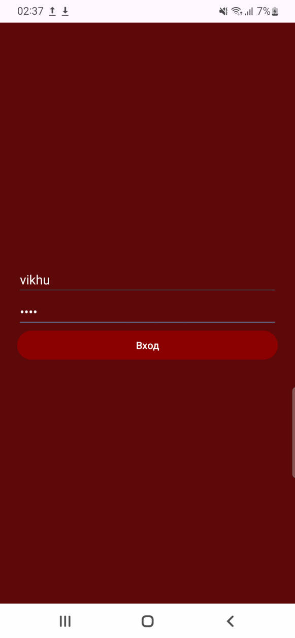
10/26/2026
ЭКРАН АВТОРИЗАЦИИ
Первый экран приложения. Реализована проверка полей на пустоту. Данные ползователей сохраняются в локальное хранилище смартфона в формате JSON.
<number>

Slide 7
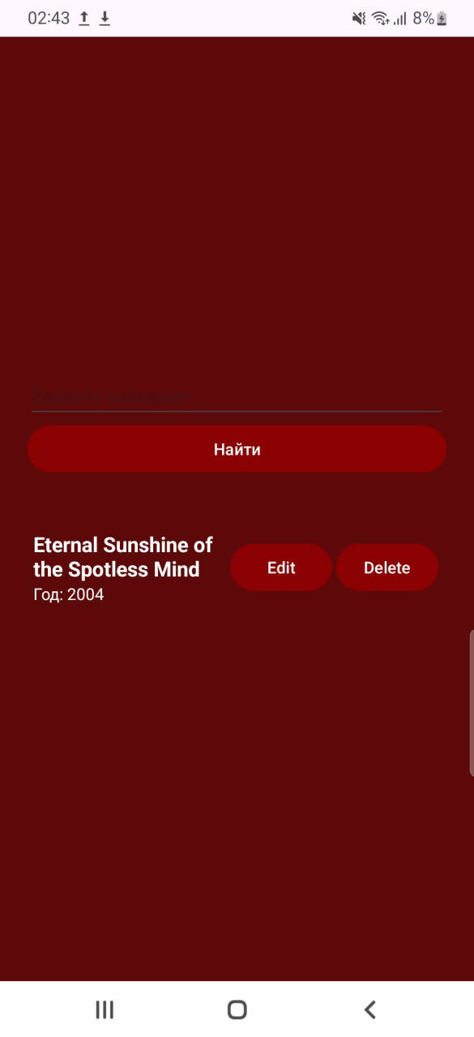
10/26/2026
ГЛАВНЫЙ ЭКРАН ПОИСК И БАЗА
Экран оснащен полем поиска и кнопкой запроса. При вводе названия приложения отправляет GET-запрос к OMDb API. Полученные данные отображаются в списке и сохраняются в базу данных Room.
<number>

Slide 8
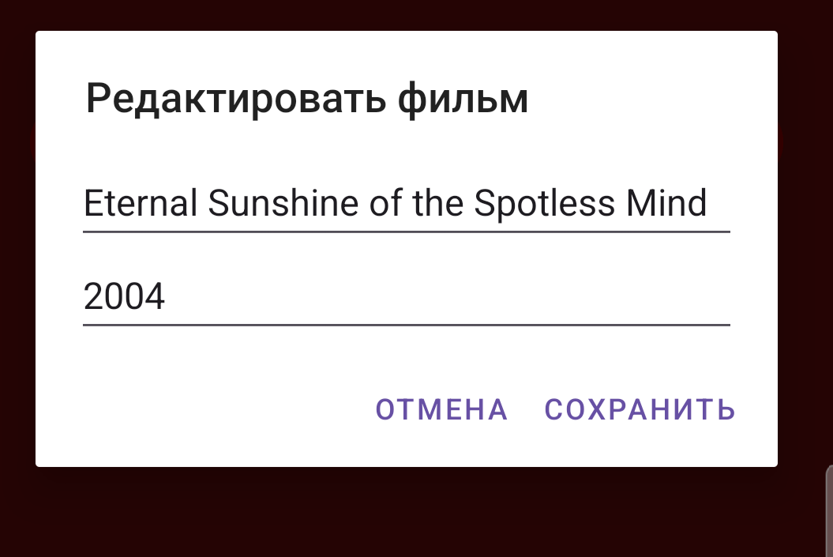
10/26/2026
РАБОТА С БАЗОЙ ДАННЫХ
Для хранения списка
фильмов используется библиотека Room.
Реализован полный цикл CRUD-операций:
Добавление: Сохранение нового фильма из API.
Редактирование: Изменение названия или
года через диалоговое окно.
Удаление: Удаление фильма из личной базы кнопкой.
<number>

Slide 9

10/26/2026
ИНТЕРФЕЙС И СТИЛИЗАЦИЯ
Приложение полностью кастомизировано в соответствии с тематикой кино:
Установлена уникальная иконка.
Настроена цветовая палитра.
Название приложения: "База фильмов".
Предусмотрена поддержка портретной ориентации.
<number>

Slide 10

10/26/2026
Синхронизация личной базы фильмов с облачным сервером.
ПЕРСПЕКТИВЫ РАЗВИТИЯ
Расширение функционала за счет получения полного описания фильма (режиссер, актеры, постер)
Добавление возможности личных заметок к
фильмам.
<number>

